Slide 1
ОЛИМПИЙСКИЕ ИГРЫ 2014 ГОДА
Наилучших Россия зовёт в лучший край Для спортивных экзаменов в Сочи. Олимпиец, ты если играешь – играй, Чтоб страны были радостны очи.
Хорошо, что становятся люди дружней Соревнуясь, с рекордами споря… Олимпийские игры ликующих дней, Торжествуйте у Чёрного моря!
Олимпийские игры на снежных горах – Результаты и климат, как в сказке. И в коньках, да и в лыжах, в хоккейных голах Расцветают новейшие краски…
Здоровью спортсменов полезен контраст, – Чемпионы же духом, как тигры… И дельфины приветствуют ласкою ласт Зимние Олимпийские игры.

Slide 2
Олимпийские кольца — Это официальная эмблема Олимпийских Игр. Эмблема состоит из пяти сцепленных между собой колец (кругов). Разработан этот символ самим основателем современных Олимпийских Игр — бароном Пьером де Кубертеном в 1913 году. Идея была им взята из изображений подобных колец на древнегреческих предметах.
Существует неподтвержденная версия, что 5 колец Пьер де Кубертен связывал с пятью частями света: Европа — синий, Америка — красный, Азия — жёлтый, Африка — чёрный, Австралия — зелёный. На флаге любого государства мира присутствует по крайней мере один цвет из представленных на эмблеме.
Олимпийские кольца

Slide 3
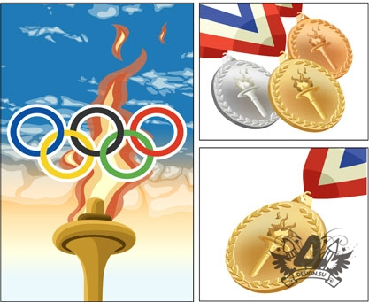
Современные Олимпийские Игры, которые мы видим сегодня, были придуманы Французом, Пьером де Кубертеном, который был вдохновлен Олимпийскими фестивалями и решил восстановить игры. Много попыток были сделаны восстановить игры, но усилия Кубертена принесли плоды в конце 19-ого столетия, только из-за его явного постоянства. В конечном счете, Международный Олимпийский Комитет был основан в 1894, и первые современные Олимпийские Игры были проведены два года спустя в 1896 в Афинах.
История олимпийских игр

Slide 4
Эмблемы олимпийских игр 2000 – 2012 г. г.
Эмблемы летних олимпийских игр
Эмблемы зимних олимпийских игр
Летние Олимпийские игры 2000 | Сидней
Летние Олимпийские игры 2004 | Афины
Летние Олимпийские игры 2008 | Пекин
Зимние Олимпийские игры 2002 | Солт-Лейк-Сити
Зимние Олимпийские игры 2006 | Турин
Зимние Олимпийские игры 2010 | Ванкувер
Зимние Олимпийские игры 2014 | Сочи

Slide 5
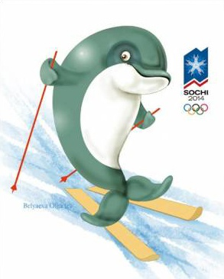
2 марта
сочинцы выбирали президента и талисман
Олимпийских игр

Slide 6
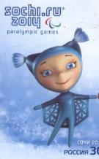
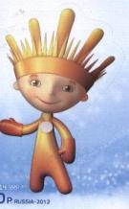
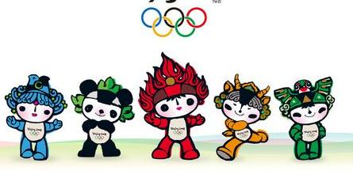
Муниципальное дошкольное образовательное бюджетное учреждение
детский сад № 7 комбинированного вида города Свободного
26.04.2012 г.
В нашем саду проходило спортивное мероприятие «Путешествуя – играем». Участники родители и дети подготовительной группы.
26.04.2012 г.
В нашем саду проходило спортивное мероприятие «Путешествуя – играем». Участники родители и дети подготовительной группы.
Это 5-е малые Олимпийские игры нашего сада.
Это 5-е малые Олимпийские игры нашего сада.

Slide 7
МДОБУ д/с №7 г. Свободный - 2012
Талисман V
олимпийских
весенних игр

Slide 8
Книга
«Олимпийские игры»
автор: инструктор по ф/к
МДОБУ д/с № 7
г. Свободного
А.А. Холодная
г. Свободный
2012 г.

